Slide 1
Audit Carrefour Express
Magasin : Mednine
26/06/2020
M Souheil DRAOUI

Slide 2
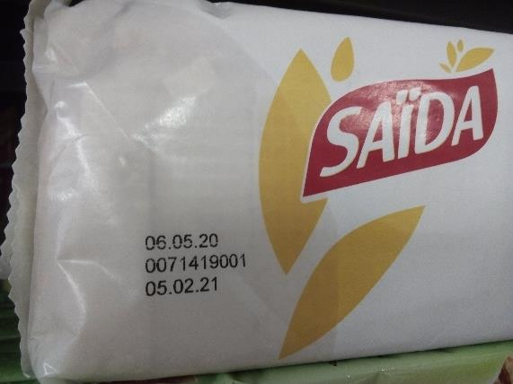
PGC: L'emballage d'un paquet de gaufrettes "Saïda goût vanille" présenté des traces d'huile et le produit était cassé.

Slide 3
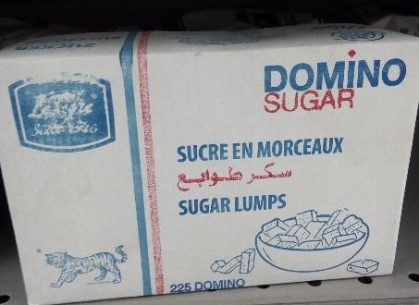
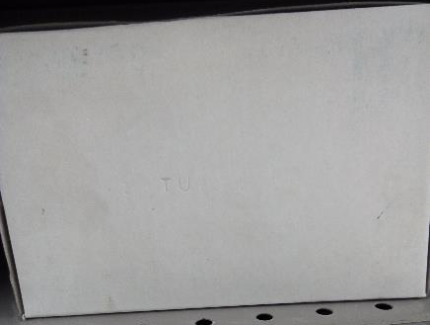
PGC: Les mentions légales (DF, DLC et N°Lot) de 3 paquets de sucre en cube "DOMINO" étaient illisibles.

Slide 4
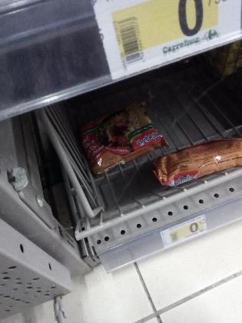
PGC: Présence de toile d'araignée au niveau des linéaires d'exposition des pâtes.

Slide 5
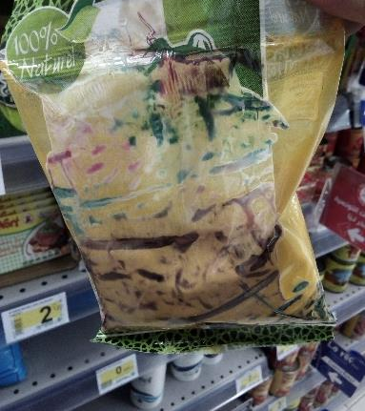
PGC: L'étiquetage (nom du produit) de deux sachets du produit " El Khabia" était absents

Slide 6
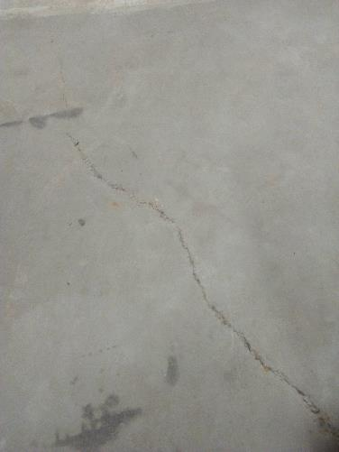
PGC: Le sol de la réserve était fissuré.

Slide 7
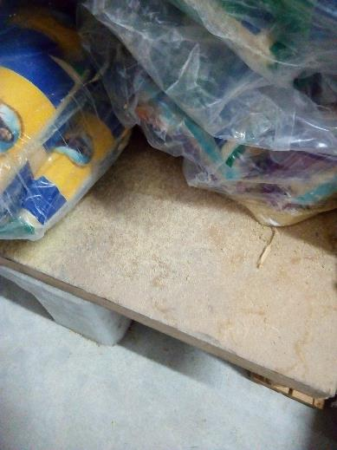
Réserve PGC: Les éléments de stockage n'étaient pas propres le jour de l'audit.

